Slide 1
Spaceship Titanic
Notes:
안녕하십니까? 팀 라스트댄스의 임근웅입니다. 지금부터 발표를 시작하겠습니다.

Slide 2
Spaceship Titanic
이동률을 구하라
라스트댄스

Slide 3
목적
흐름도
순서
라스트댄스
팀원소개
Q&A
Notes:
발표 순서는 보시는 바와 같습니다.

Slide 4
목적
분류별
생존률
라스트댄스
Notes:
*********먼저 저희 팀은 인공지능학과에 맞게 이번 프로젝트는 머신러닝에 관련된 프로젝트를 하기로 결정하였습니다. 해서 자료를 찾아보던 중 머신러닝 경진대회 플렛폼을 발견하여 그 안에 spaceship titanic이라는 대회를 프로젝트로 결정하였습니다.******

Slide 5

목적
다른 차원으로 이동된 승객 예측
Predict which passengers are transported to an alternate dimension
스토리
약 13,000명의 승객이 탑승한 우주여객선이 3개의 외계행성으로 이민자를 수송하기 시작했다.
첫번째 행성으로 향하던 중, 우주선이 시공간 변칙성과 충돌 하였다.
안타깝게도 그로 인해 승객의 절반 이상이 다른 차원으로 이동되었다.
어떤 승객이 다른 차원으로 이동 되었는지 예측해 보자.
라스트댄스
Notes:
지금 보시는 이 스토리는 캐글플렛폼에서 진행중인 머신러닝 대회들 중 하나인 스페이스쉽 타이타닉이라는 프로젝트입니다. 간략한 내용은 먼 미래에 우주선으로 성간이동 중 사고가 발생하였고 이로 인해 승객들이 차원이동 되었습니다. 구조대는 승객의 구조를 위해 차원이동 된 승객을 분류 하려합니다. 구조대를 도와 승객을 분류하는 것이 이번 프로젝트의 목적입니다.

Slide 6
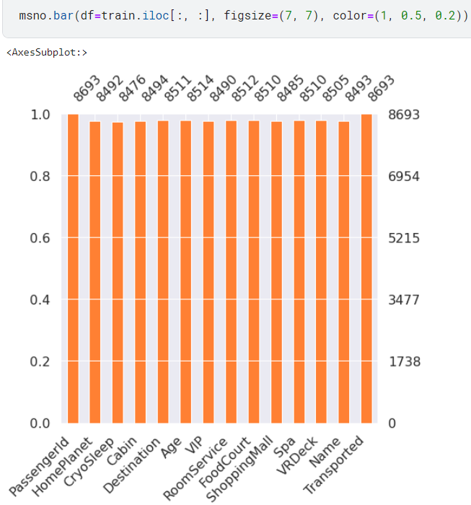
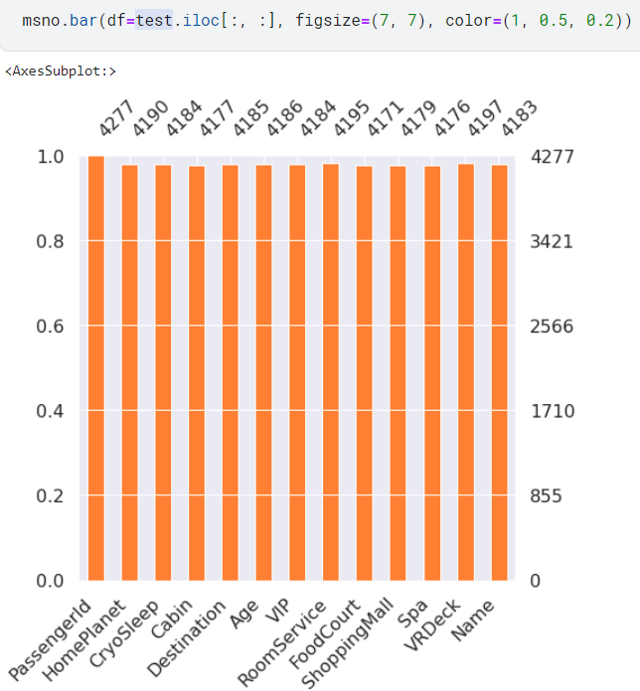
목적
다른 차원으로 이동된 승객 예측
Predict which passengers are transported to an alternate dimension
훈련 데이터
테스트 데이터
라스트댄스
Notes:
현재 저희가 가지고 있는 훈련데이터와 테스트데이터의 양 입니다. 왼쪽은 훈련데이터의 양으로 약 대략 9천개 정도에 승객의 이동여부가 파악된 데이터 입니다. 오른쪽은 테스트 데이터의 양으로 대략 사천이백개정도의 이동여부가 파악되지 않은 승객들의 데이터 입니다. 저희의 목표는 훈련데이터를 이용해 승객의 이동여부를 분석하여 테스트 데이터의 승객들의 이동여부를 예측하는 것입니다.

Slide 7
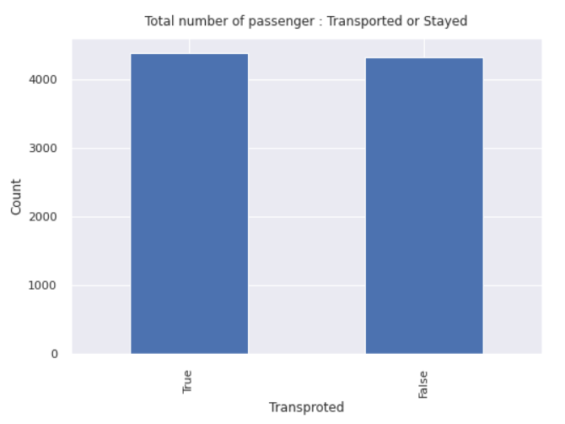
목적
다른 차원으로 이동된 승객 예측
Predict which passengers are transported to an alternate dimension
훈련 데이터에서 각 속성에 따른 이동률 비교 테이블 구현
훈련 데이터의 승객 이동여부 비교 그래프
라스트댄스
Notes:
먼저 승객의 이동여부를 알기 위해서는 이미 파악된 승객들의 각 속성에 따른 이동률를 비교해야합니다. 보시는 그래프는 이미 이동여부가 파악된 승객들을 비교한 그래프 입니다. True는 이동이 된 승객이고 False는 이동되지 않은 승객입니다. 그래프에서 보이듯이 거의 반정도의 인원이 이동된것으로 보입니다.

Slide 8
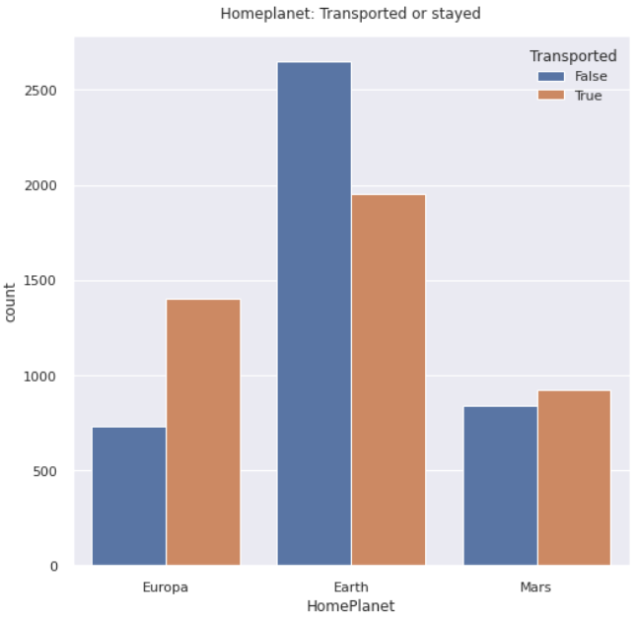
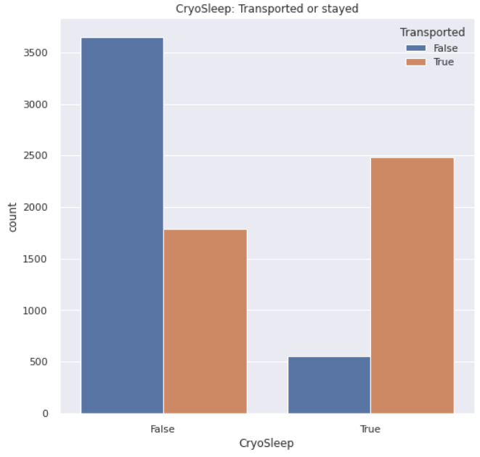
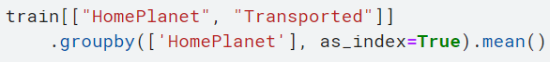
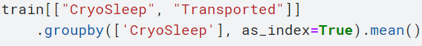
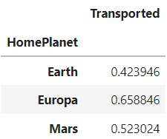
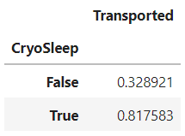
목적
다른 차원으로 이동된 승객 예측
Predict which passengers are transported to an alternate dimension
프로젝트 목적
훈련 데이터에서 각속성에 따른 생존율 비교 테이블 구현
승객의 출신지 별 이동여부 비교 그래프
동면 여부 별 이동여부 비교 그래프
라스트댄스
Notes:
왼쪽 그래프는 출신지별 이동여부를 나타낸것입니다. 그 옆의 표를 보시면 보시면 지구출신 승객들이 조금더 이동율이 낮을걸 알 수 있습니다.
오른쪽 그래프는 동면여부별 이동여부를 나타낸것인데, 그 옆의 표를 보시면 동면을 할 경우가 이동율이 월등히 높은것을 보실수 있습니다.

Slide 9
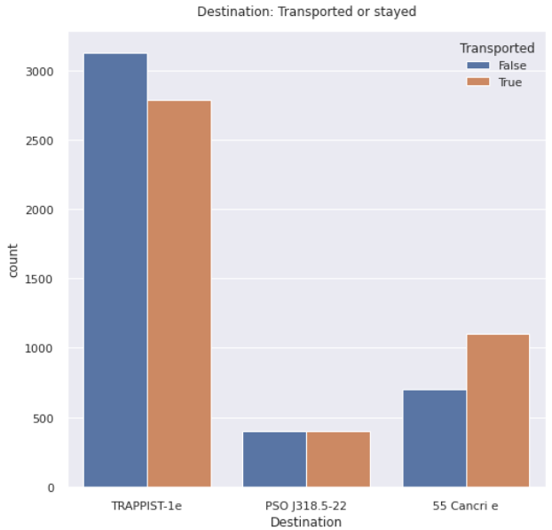
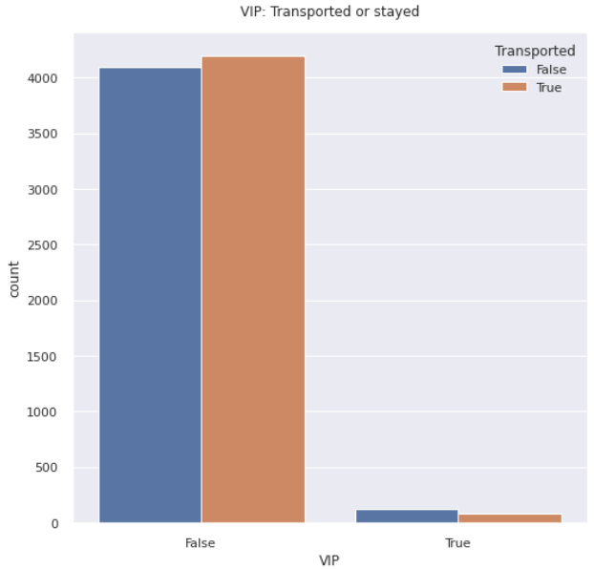
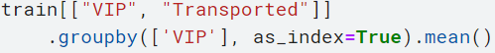
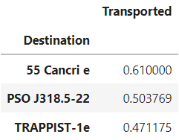
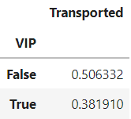
목적
다른 차원으로 이동된 승객 예측
Predict which passengers are transported to an alternate dimension
프로젝트 목적
훈련 데이터에서 각속성에 따른 생존율 비교 테이블 구현
목적지 별 이동여부 비교 그래프
VIP 여부 별이동여부 비교 그래프
라스트댄스
Notes:
왼쪽 그래프는 목적지별 이동여부를 나타낸것입니다. 그 옆의 표를 보시면 테라피스트가 목적지인 승객들이 조금더 이동율이 낮은걸 알 수 있습니다.
오른쪽 그래프는 VIP별 이동여부를 나타낸것인데, 그 옆의 표를 보시면 VIP일 경우 이동율이 낮은걸 알 수 있습니다.

Slide 10
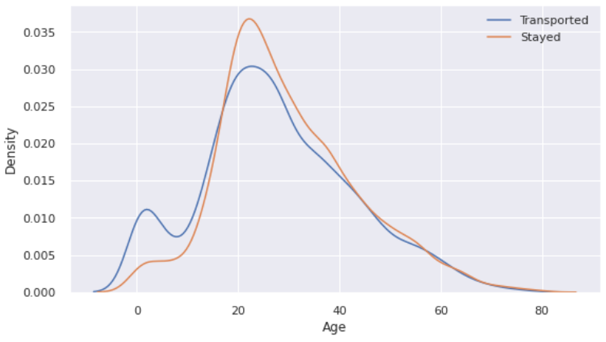
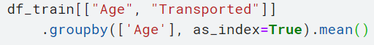
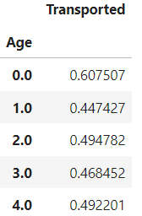
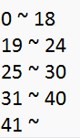
목적
다른 차원으로 이동된 승객 예측
Predict which passengers are transported to an alternate dimension
프로젝트 목적
훈련 데이터에서 각속성에 따른 생존율 비교 테이블 구현
나이 별 이동여부 비교 그래프
라스트댄스
Notes:
위 그래프는 나이대별 이동여부를 나타낸 그래프 입니다. 나이대별 같은경우에는 범위가 너무 넓어 범주형 데이터로 변경 후 범주 별 생존율을 구하였습니다
표를 보시면 0살에서 18살 사이 승객들의 이동율이 높은걸 알 수 있습니다.

Slide 11
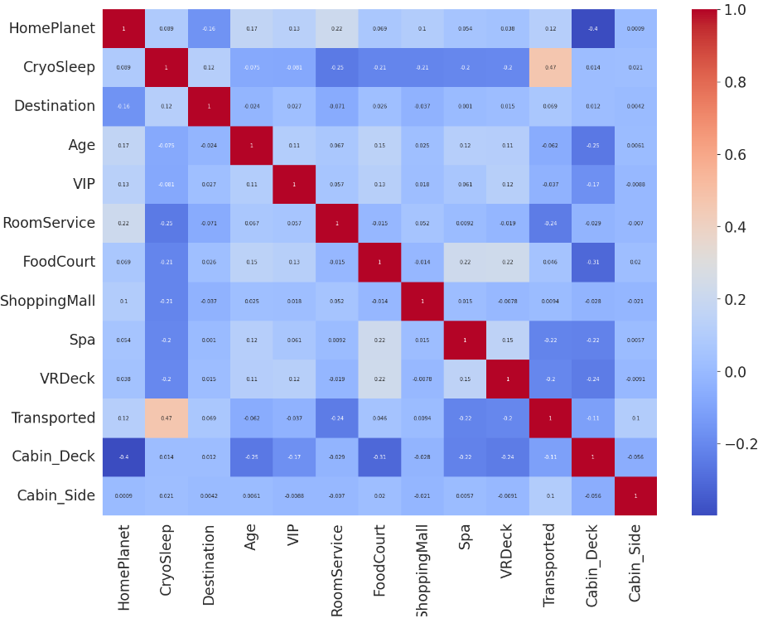
목적
다른 차원으로 이동된 승객 예측
Predict which passengers are transported to an alternate dimension
프로젝트 목적
Heatmap
라스트댄스
Notes:
위 테이블은 각 속성별 상관관계를 나타낸 테이블 입니다. 상관분석은 두 변수간에 어떤 선형적 또는 비선형적 관계를 갖고 있는지를 분석하는 방법입니다. 즉 속성끼리 미치는 영향을 나타낸 표라고 할수있습니다.

Slide 12
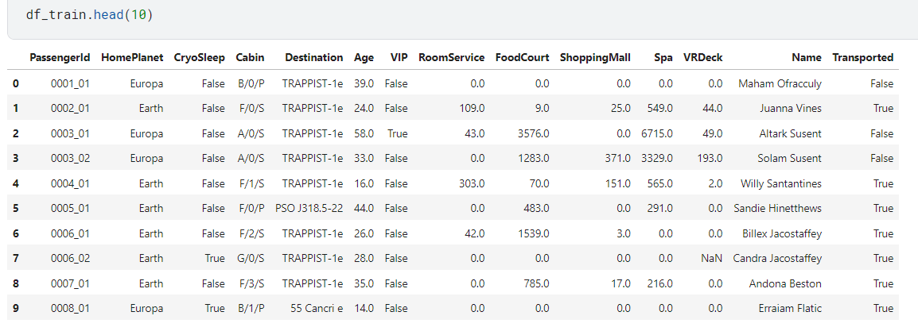
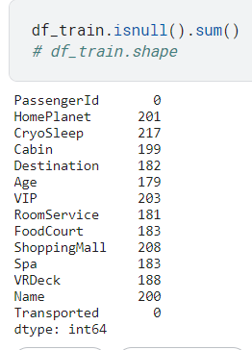
목적
다른 차원으로 이동된 승객 예측
Predict which passengers are transported to an alternate dimension
프로젝트 목적
훈련 데이터 정보
속성별 NULL 값의 수
라스트댄스
Notes:
왼쪽 테이블은 훈련 데이터의 정보 내용이며, 오른쪽은 속성별 NULL값의 수입니다. 앞서 보여드린 분류 그래프들의 최종 목적은 속성들 간의 상호 미치는 영향들을 파악하고 어떤 속성에 따라 어떻게 분류 하여 NULL값을 채워 나가는데에 있습니다.

Slide 13
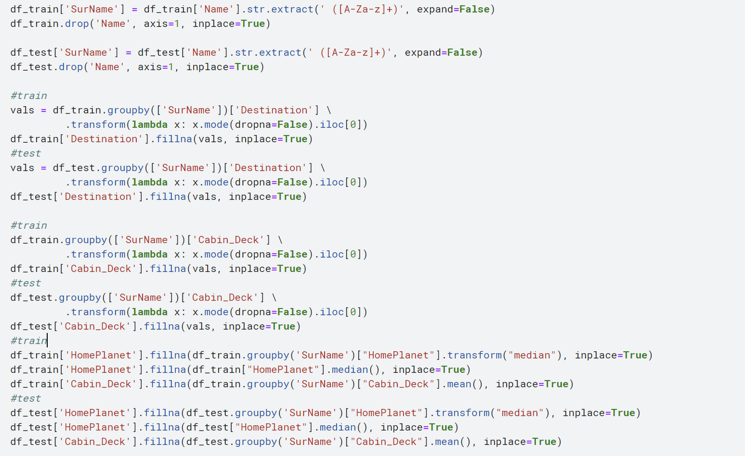
목적
데이터 정제
Feature Engineering
성(姓)을 기준으로 출신지와 좌석위치 목적지 NULL값 채움
라스트댄스
Notes:
먼저, 데이터 정제 즉, Feature Engineering의 과정에는 몇 가지가 있는데, 그 중에는 NULL값을 채우는 작업을 저희는 먼저 했습니다. 그리하여 저희가 찾아본 바로는 속성의 가운데 값이나 최빈값으로 NULL값을 채워도 되지만 더욱 더 근거 있는 값으로 NULL값을 채워가야 더 확실한 결과를 도출해낼 수 있습니다. 더 이해하기 쉽게 설명하면, 승객번호의 앞4자리가 같을 경우 동행자일 확률이 높고. 동행자일 경우 성이 같을 경우가 많고, 그럴 경우 목적지가 같을 확률이 더 높기 때문에 그 데이터에 맞춰 근거있는 데이터로 NULL값을 채울 수 있습니다. 이 논리에 따라 위 코드를 작성했습니다. 위 코드는 성을 기준으로 출신지와 목적지 등의 NULL값을 채운 코드입니다.

Slide 14
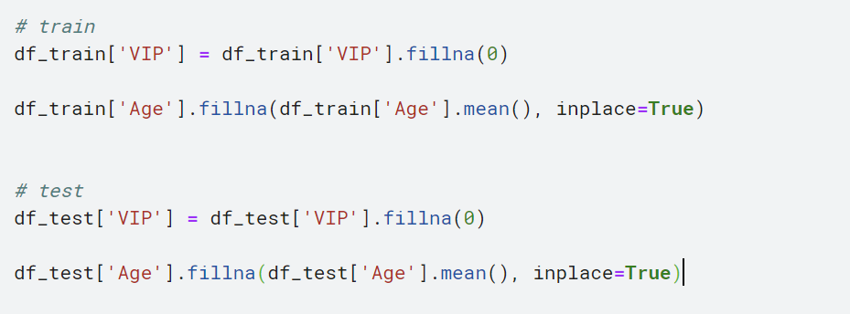
목적
데이터 정제
Feature Engineering
VIP 와 Age 는 평균값으로 NULL값을 채움
라스트댄스
Notes:
하지만, 방금 전 상황과 같이 좀 더 근거가 있을 수 있는 경우가 아닌 경우들이 있습니다. 위의 경우는 다른 속성들과 관련이 높지 않은 독립성이 높은 속성입니다. 그럴 경우 아까와 말했듯이 최빈값 혹은 평균값으로 NULL값을 대체하였습니다.

Slide 15
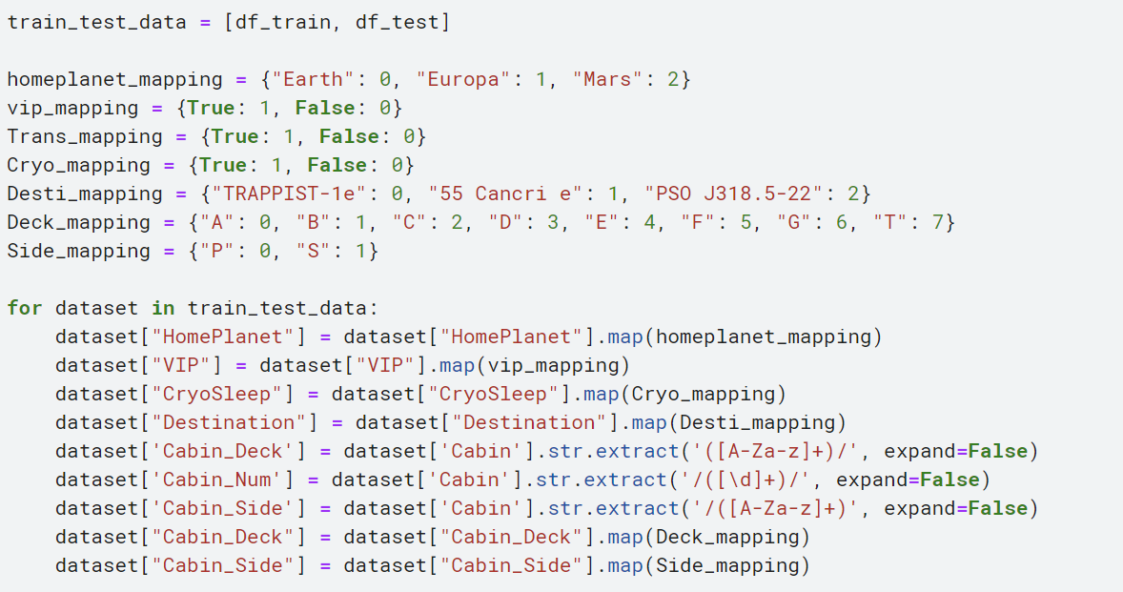
목적
데이터 정제
Feature Engineering
데이터 타입 획일화
라스트댄스
Notes:
위 코드는 데이터 타입을 획일화한 코드입니다. 위의 과정이 왜 필요한지 추가 설명을 드리자면, 속성별로 데이터 타입이 다르고, 기계는 글자타입 보다는 숫자타입이 더 이해하기가 쉽고, Classifier 즉, 머신러닝 알고리즘들은 숫자타입을 사용하기 때문에, 데이터타입을 숫자타입으로 획일화 했습니다.

Slide 16
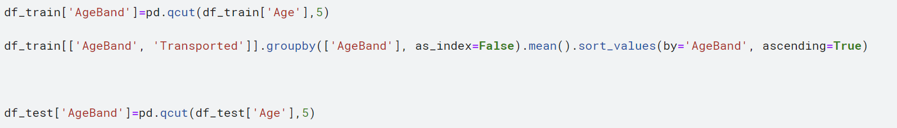
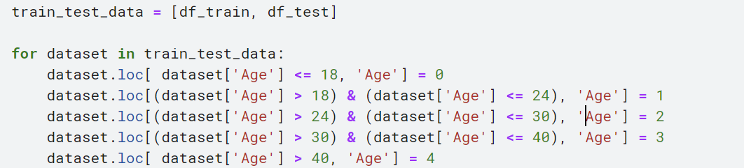
목적
데이터 정제
Feature Engineering
Age 정제
라스트댄스
Notes:
나이처럼 범위가 넓은 데이터들은 범주형 데이터를 사용하여 데이터의 세분화를 더 줄여야 합니다. 해서 위 코드는, 해당 데이터를 범주형 데이터로 바꾼 후, 해당 범주를 이용하여 숫자타입으로 정제한 코드입니다. 조금 더 자세히 말씀드리자면, 0살부터 18살까지0, 19살부터 24살까지 1, 이런 식으로 데이터 분류를 조금 더 간단하게 한 것입니다.

Slide 17
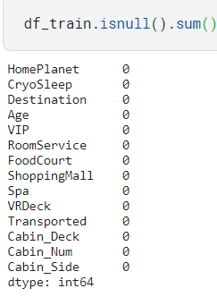
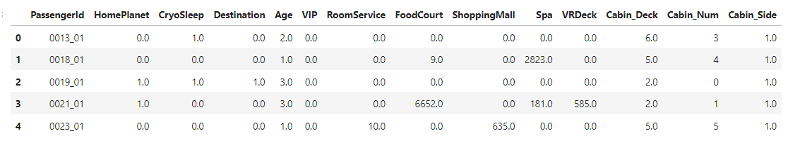
목적
데이터 정제
Feature Engineering
정제된 Data와 속성별 NULL값
라스트댄스
Notes:
왼쪽 표는 데이터 정제가 끝나고 난 데이터셋의 모습입니다. 오른쪽 표는 NULL값이 없이 모든 데이터셋이 다 채워졌다는 것을 나타내주는 표입니다. 이 두 표를 완성시킴으로서, 머신러닝 알고리즘을 사용하기 적합한 상태로 만들었다고 말씀드릴 수 있습니다.

Slide 18
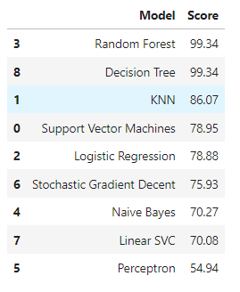
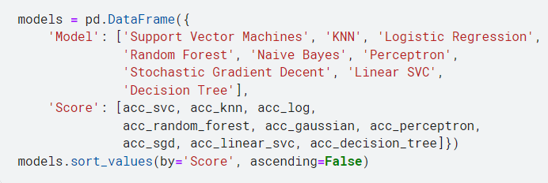
목적
데이터 정제
Feature Engineering
머신러닝 함수로 예측된 스코어
라스트댄스
Notes:
저희가 사용한 머신러닝 알고리즘은 (random forest, decision tree, knn, support vector machines, logistic regression) 등이 있습니다. 오른쪽 표는 정확도 순서대로 정렬된 알고리즘들의 순서입니다. Random forest , decision tree가 99.34로 가장 높은 정확도가 나왔고, 그다음은 knn, support vector machines 의 순으로 정확도가 나왔습니다.

Slide 19
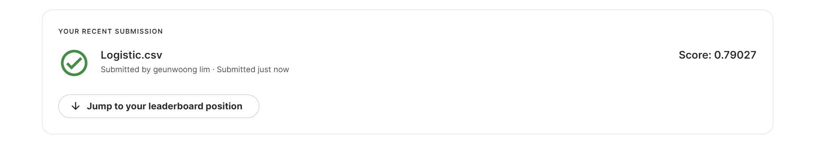
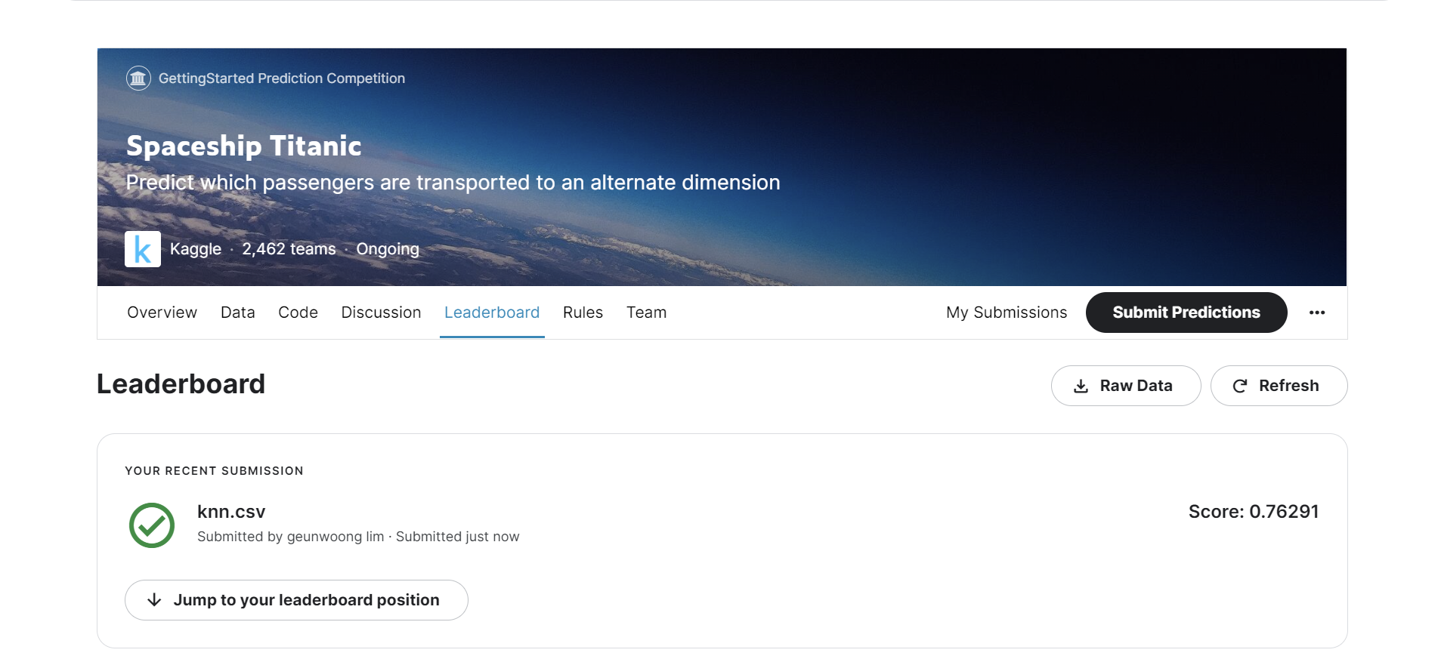
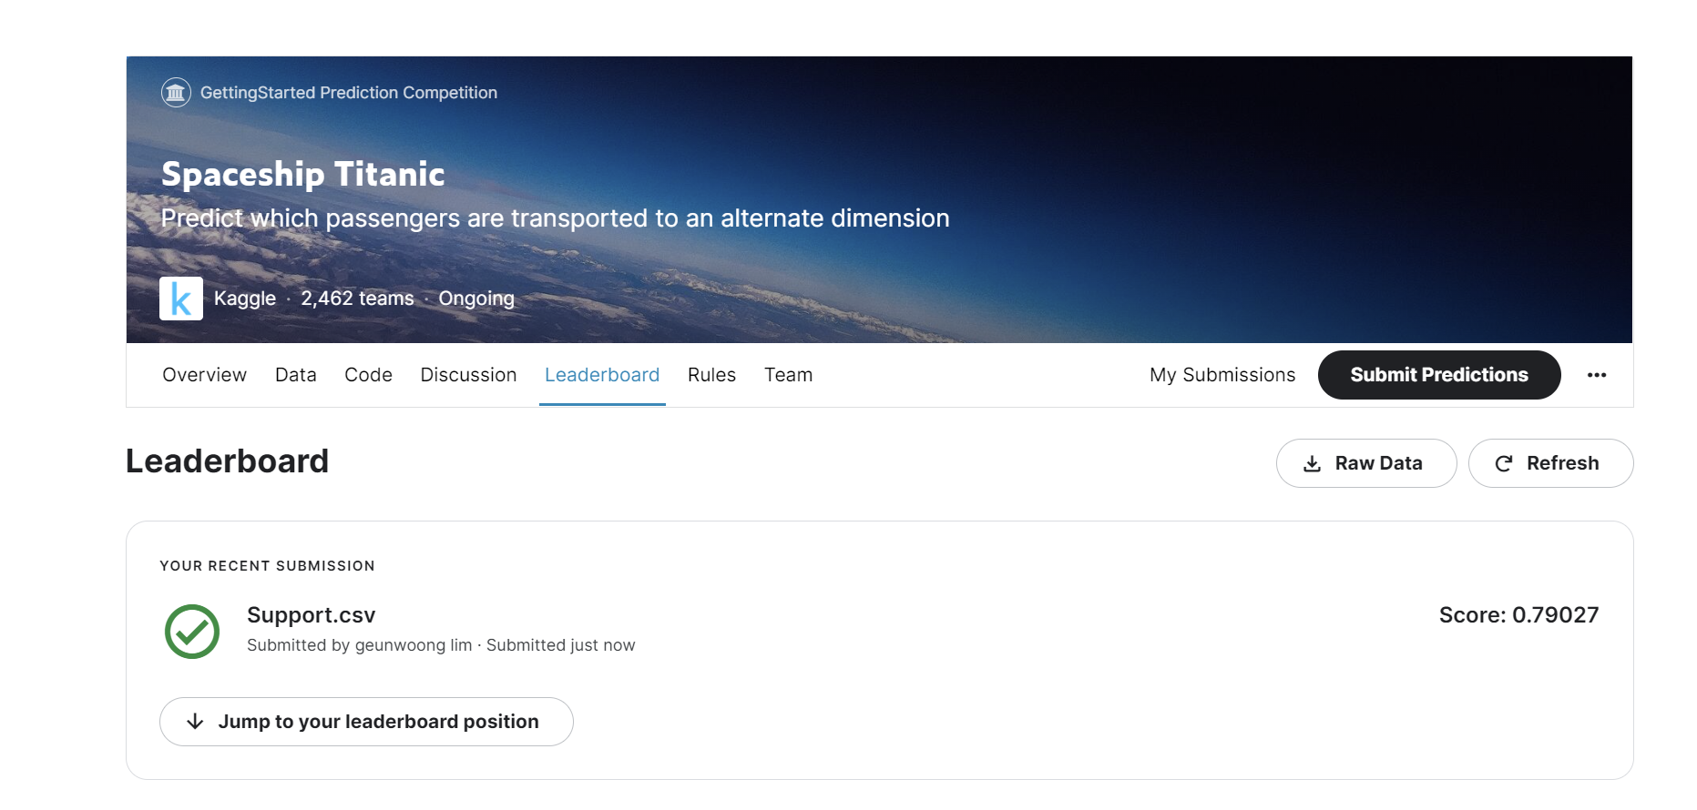
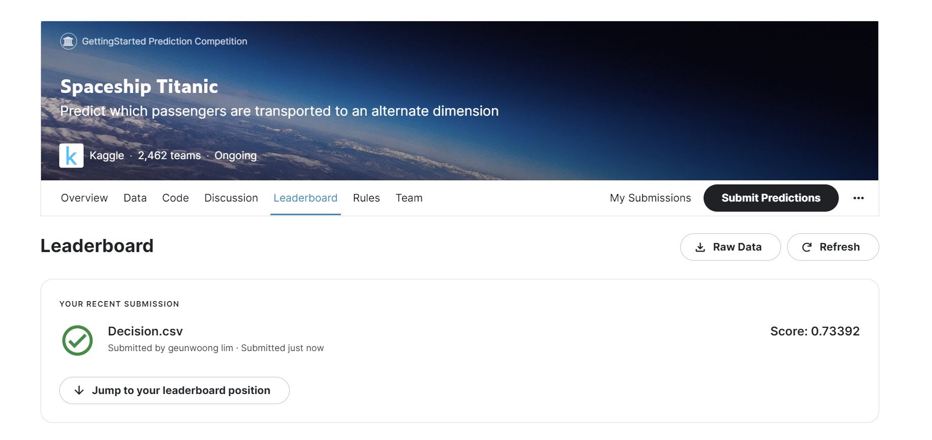
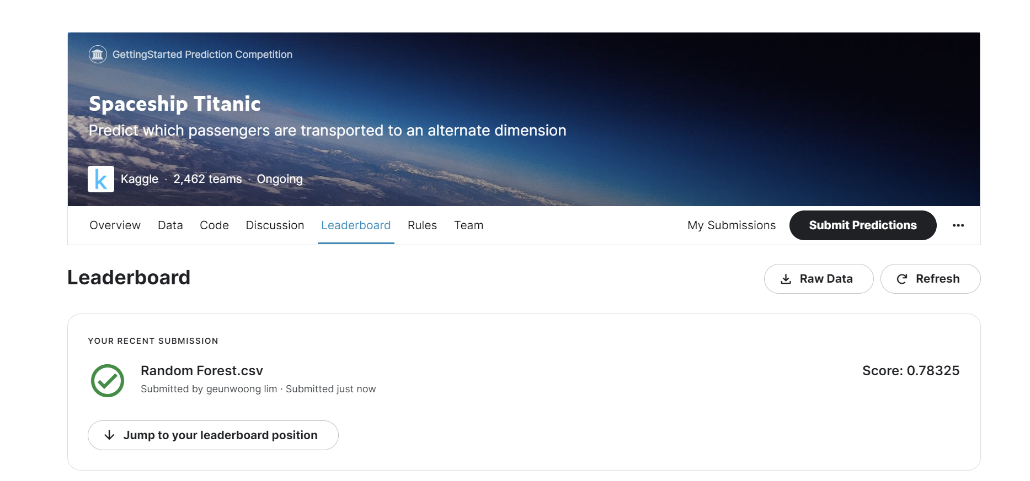
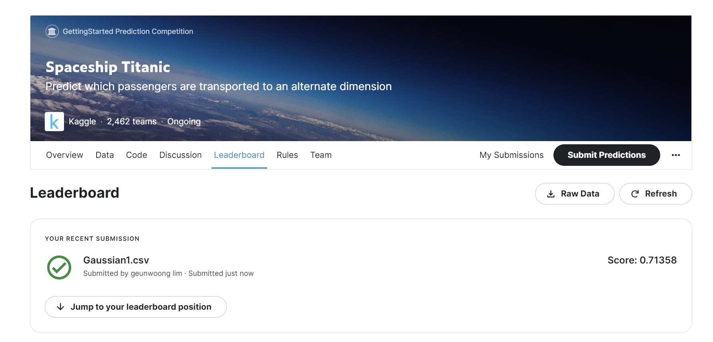
목적
데이터 정제
Feature Engineering
각 모델별 결과를 Kaggle에 제출함
라스트댄스
Notes:
방금 보신 정확도로 나열한 각 머신러닝 알고리즘 별로 케글에 제출해서 나온 케글점수입니다. 보시면 방금 전에 보신 정확도가 높다고 해서 높은 점수를 받는것은 아니었습니다. 정확도가 낮다고 해서 더 낮은 점수가 나오는것도 아니었습니다. 그 이유에 대해서 찾아본 결과, 오버피팅의 이유로 그러한 결과가 나타났다는 것을 알 수 있었습니다. 여기서 오버피팅이란, 너무 세밀하게 학습 데이터 하나하나를 다 설명하려고 하다보니 정작 중요한 패턴을 설명할 수 없게 되는 현상입니다. 그렇기 때문에, 분류 정확도가 높다고 해서 케글에서의 정확도가 높은 건 아니었습니다.

Slide 20
흐름도
System
Flow
라스트댄스

Slide 21



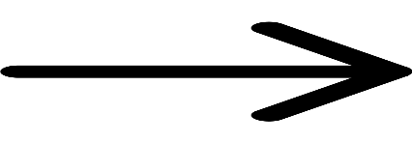

흐름도
System Flow
라스트댄스
Notes:
캐글에서 제공하는 노트북이라는 코드작업도구와 데이터를 사용하여 작업을 하고 있습니다.

Slide 22







흐름도
System Flow
라스트댄스
Notes:
사용자 웹을 통해 서버에 접속하여 데이터를 전송하면 그 데이터를 데이터베이스 저장 후 그 데이터를 학습된 예측기로 분석해서 결과를 페이지에 출력합니다. 이 흐름도는 프로젝트를 시각적인요소로 표현하기 위해서 팀원들과 상의후 추가 제작한 웹사이트입니다.

Slide 23

흐름도
System Flow
협업 툴
라스트댄스
Notes:
캐글 노트북은 주피터 노트북 형식과 유사하고 코딩에 사용되는 라이브러리를 별도로 설치 할 필요가 없어 편리합니다. 그리고 케글안에서 팀원을 추가해서 코드를 공유할수 있고, 추가적으로 깃허브를 이용해서 협업을 하였습니다.

Slide 24
팀원소개
Team
Members
라스트댄스
Notes:
팀원 소개입니다.

Slide 25





팀원소개
Team members
팀장 최현
팀원 최원석
라스트댄스
Notes:
팀장 최현 프론트앤드 및 서버를 담당하였습니다. 팀원 최원석 백앤드 및 데이터 분석, 정제 를 담당하였습니다.

Slide 26


팀원소개
Team members
부 팀장 박찬석
팀원 임근웅
라스트댄스
Notes:
부팀장 박찬석 프론트앤드 및 서버를 담당하였습니다. 팀원 임근웅은 백앤드 및 데이터 분석, 정제 를 담당하였습니다.

Slide 27
Q&A
시연
및
Q & A
라스트댄스
Notes:
마지막으로 큐앤에이시간을 가지겠습니다.
첫번째는 캐글 작업 환경을 보여드리겠습니다.
지금 보이시는 화면은 캐글노트북에서 속성들을 분석하고 정제하기 위해 작성한 코드들과 결과들입니다.

Slide 28
QUESTION
Notes:
질문 있으십니까?

Slide 29
THANK YOU
끝까지 봐주셔서 감사합니다
라스트댄스
Notes:
감사합니다.

